Slide 1
第三章 组合逻辑电路
3.1 概述
3.2 组合逻辑电路的分析
3.3 组合逻辑电路的设计
3.4 若干常用组合逻辑电路及其应用

Slide 2
3.1 概述
一、定义
电路任意时刻的输出信号仅取决于该时刻的输入信号，与输入信号作用前电路的状态无关。
输出逻辑变量
a₁
y₁
组合逻辑电路
输入逻辑变量
a₂
y₂
a_{n}
y_{m}

Slide 3
二、逻辑功能的描述
Y₁=f₁(a₁,a₂……a_{n})
Y₂=f₂(a₁,a₂……a_{n})
……………….
Y_{m}=f_{m}(a₁,a₂……a_{n})
Y=F(A)

Slide 4
3.2 组合逻辑电路的分析方法
通过分析找出电路的逻辑功能
已知逻辑电路
写出逻辑表达式
适当的化简
与变换
分析其逻辑功能
列出真值表
或功能表

Slide 5
例1：试分析下列组合逻辑电路的功能：
A
=1
2. 列真值表
=1
Y
B
A B C | Y
0 0 0 0 0 1 0 1 0 0 1 1 1 0 0 1 0 1 1 1 0 1 1 1
C
0
1
1
3. 分析逻辑功能
奇偶校验器：
A、B、C中有奇数个“1”，输出为“1”；
A、B、C中有偶数个“1”，输出为“0”；
0
1
0
0
1

Slide 6
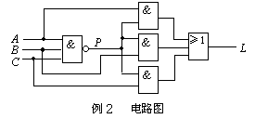

例2：组合电路如图所示，分析该电路的逻辑功能。
解：（1）由逻辑图逐级写出逻辑表达式。为了写表达式方便，借助中间变量P。

Slide 7
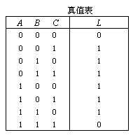
（2）化简与变换：
（3）由表达式列出真值表。
（4）分析逻辑功能 ：
当A、B、C三个变量不一致时，
电路输出为“1”，所以这个电路
称为“不一致电路”。

Slide 8
例3：试分析下列组合逻辑电路的功能
Y
1
≥1
地 址
&
控制信号
A1
1
1
A0
1
数 据
D0
D1
D2
D3

Slide 9
A₁ A₀
Y
1 × ×
0
0 0 0
D₀
0 0 1
D₁
0 1 0
D₂
0 1 1
D₃

Slide 10
数据输出端
地址输入端
四选一数据选择器
Y
A₁
A₀
D₀
D₁
D₂
D₃
选通端(使能端、控制端)：低电平有效
数据输入端

Slide 11
八选一数据选择器
Y
A₂
A₁
A₀
D₀
D₁
D₂
D₃
D₄
D₅
D₆
D₇

Slide 12
八选一数据选择器功能表
A₂ A₁ A₀
Y
1
0
0
0
0
0
0
0
0
× × ×
0 0 0
0 0 1
0 1 0
0 1 1
1 0 0
1 0 1
1 1 0
1 1 1
0
D₀
D₁
D₂
D₃
D₄
D₅
D₆
D₇

Slide 13
3.3 组合逻辑电路的设计（综合）
按照给定具体的逻辑问题设计出最简单的逻辑电路
逻辑抽象
列出真值表
或功能表
写出逻辑
表达式
1、确定输入、输出逻辑变量的个数
2、确定输入、输出逻辑变量的含义
3、根据逻辑关系列出真值表或功能表
画出其
电路图
选择合适的
器件实现
适当的化简
与变换
1、SSI的设计
2、MSI的设计
3、PLD的设计

Slide 14
例1：试设计一个多数表决电路（三人表决电路）
2、列出真值表
1、逻辑抽象
A | B | C | Z
0 | 0 | 0
0 | 0 | 1
0 | 1 | 0
0 | 1 | 1
1 | 0 | 0
1 | 0 | 1
1 | 1 | 0
1 | 1 | 1
输入逻辑变量 A、B、C
1 ： 同意
0： 不同意
0
0
0
输出逻辑变量Z： 1 ： 通过 0 ：不通过
1
0
1
1
3、写出逻辑表达式
1

Slide 15
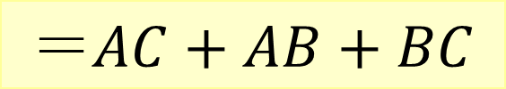
4、适当的化简与变换
Z
BC
00
01
11
10
A
0
0
0
1
0
0
1
1
1
1

Slide 16
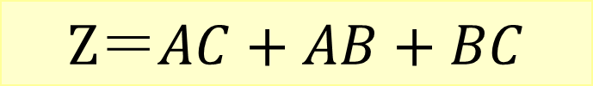
5、选择合适的器件实现，画出电路图
1）SSI实现（与非门）
A
&
B
C
&
&
Z
&

Slide 17
2）MSI实现（四选一数据选择器）
令 =0
令A₁=A，A₀=B，Y=Z
可得：D₀=0，D₁=D₂=C，D₃=1

Slide 18
Z
四选一数据选择器
A
Y
A₁
B
A₀
D₀
D₁
D₂
D₃
C
1

Slide 19
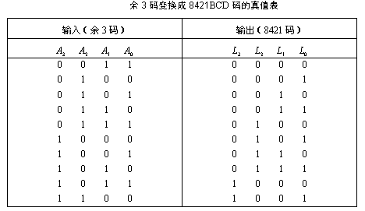
例2：设计一个将余3码变换成8421BCD码的
组合逻辑电路。
解：（1）根据题目要求，列出真值表

Slide 20
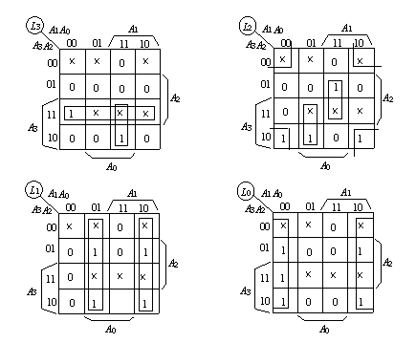
（2）用卡诺图进行化简。（注意利用无关项）

Slide 21
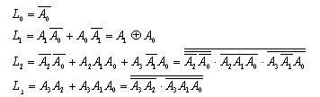
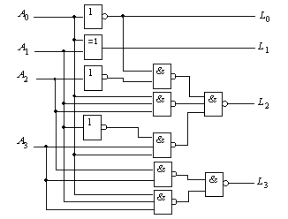
8421码
（3）由逻辑表达式
画出逻辑图。
余3码

Slide 22
3.4 若干常用的组合逻辑电路
编码器、译码器、数据选择器、数值比较器、加法器、函数发生器、奇偶校验器
3.4.1 编码器
将不同的事物用二进制代码表示的电路
制成标准化的中规模集成电路产品
一、普通编码器
Y₂
Y₁
Y₀
8线—3线编码器
I₀
I₁
I₂
I₃
I₄
I₅
I₆
I₇

Slide 23
8线—3线编码器功能表
输 入
输 出
I₀ I₁ I₂ I₃ I₄ I₅ I₆ I₇
Y₂ Y₁ Y₀
Y₂=I₄+I₅+I₆+I₇
1 0 0 0 0 0 0 0
0 1 0 0 0 0 0 0
0 0 1 0 0 0 0 0
0 0 0 1 0 0 0 0
0 0 0 0 1 0 0 0
0 0 0 0 0 1 0 0
0 0 0 0 0 0 1 0
0 0 0 0 0 0 0 1
0 0 0
0 0 1
0 1 0
Y₁=I₂+I₃+I₆+I₇
0 1 1
1 0 0
Y₀=I₁+I₃+I₅+I₇
1 0 1
1 1 0
1 1 1

Slide 24
Y₂=I₄+I₅+I₆+I₇
Y₁=I₂+I₃+I₆+I₇
Y₀=I₁+I₃+I₅+I₇
输 出
≥1
≥1
≥1
I₇
I₆
I₅
I₄
I₃
I₂
I₁
I₀
输 入

Slide 25
二、优先编码器
8线—3线优先编码器功能表
输 入 | 输 出
I₀ I₁ I₂ I₃ I₄ I₅ I₆ I₇ | Y₂ Y₁ Y₀
1 0 0 0 0 0 0 0 × 1 0 0 0 0 0 0 ×× 1 0 0 0 0 0 ×× × 1 0 0 0 0 ××× × 1 0 0 0 ××× × × 1 0 0 ××× × × × 1 0 ××× × × × × 1 | 0 0 0 0 0 1 0 1 0 0 1 1 1 0 0 1 0 1 1 1 0 1 1 1

Slide 26
三、功能扩展
输 入 | 输 出
I₀ I₁ I₂ I₃ I₄ I₅ I₆ I₇ S | Y₂ Y₁ Y₀ Y_{EX} Y_{S}
××× × × × × × 1 1 1 1 1 1 1 1 1 0 0 1 1 1 1 1 1 1 0 × 0 1 1 1 1 1 1 0 ×× 0 1 1 1 1 1 0 ×× × 0 1 1 1 1 0 × × × × 0 1 1 1 0 × × × ×× 0 1 1 0 ××× × × × 0 1 0 ××× × × × × 0 0 | 1 1 1 1 1 1 1 1 1 0 1 1 1 0 1 1 1 0 0 1 1 0 1 0 1 1 0 0 0 1 0 1 1 0 1 0 1 0 0 1 0 0 1 0 1 0 0 0 0 1

Slide 27
为编码输出信号有效端：
=0，电路工作且有编码输入；
=1，编码输出信号无效
四、中规模集成编码器
1、8线—3线优先编码器（74LS148）
为无编码信号输入端：
=1，有编码信号输入；
=0，电路工作但无编码信号输入
1 0 0 0 1
0 0 1 0 1
1 1 1 1 1
1 1 1 1 0
为选通端：
=1编码器禁止工作；
=0编码器正常工作
8线—3线优先编码器
74LS148
0 0 1 1 0 0 0 1 0
1 1 0 0 1 1 1 1 0
0 0 0 1 0 1 1 1 1
1 1 1 1 1 1 1 1 0

Slide 28
2、二—十进制优先编码器（74LS147）
二—十进制优先编码器
74LS147

Slide 29
例：设计一个键控8421BCD码编码器。

Slide 30
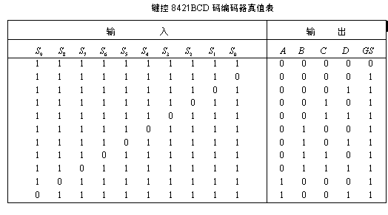
解：（1）列出真值表：
（2）由真值表写出各输出的逻辑表达式为：

Slide 31
重新整理得：
（3）由表达式画
出逻辑图：

Slide 32
（4）增加控制使能标志GS ：
当按下S₀～S₉
任意一个键时，
GS=1
表示有信号输入；
当S₀～S₉均没
按下时，
GS=0
表示没有信号
输入。

Slide 33
3.4.2 译码器
二进制译码器
二—十进制译码器
显示译码器
一、二进制译码器
将二进制代码译成对应的输出的高、低电平信号的电路 ；是编码的反操作
1、原理图
Y₇
Y₆
Y₅
Y₄
Y₃
Y₂
Y₁
Y₀
3线—8线译码器
A₂
A₁
A₀

Slide 34
3线—8线译码器真值表
输 入 | 输 出
A₂ A₁ A₀ | Y₀ Y₁ Y₂ Y₃ Y₄ Y₅ Y₆ Y₇
0 0 0 0 0 1 0 1 0 0 1 1 1 0 0 1 0 1 1 1 0 1 1 1 | 1 0 0 0 0 0 0 0 0 1 0 0 0 0 0 0 0 0 1 0 0 0 0 0 0 0 0 1 0 0 0 0 0 0 0 0 1 0 0 0 0 0 0 0 0 1 0 0 0 0 0 0 0 0 1 0 0 0 0 0 0 0 0 1

Slide 35
2、中规模集成3线—8线译码器（74LS138）
1 1 1 1 1 1 1 1
1 1 1 1 1 1 1 1
1 0 1 1 1 1 1 1
1 1 1 1 1 1 1 1
1 1 1 1 1 0 1 1
3线—8线译码器
A₂
A₁
A₀
S₁
1 1 0 1 1 1
1 1 0 1 0 1
1 1 0 1 0 0
0 1 1 0 0 0
0 1 0 1 0 0

Slide 36
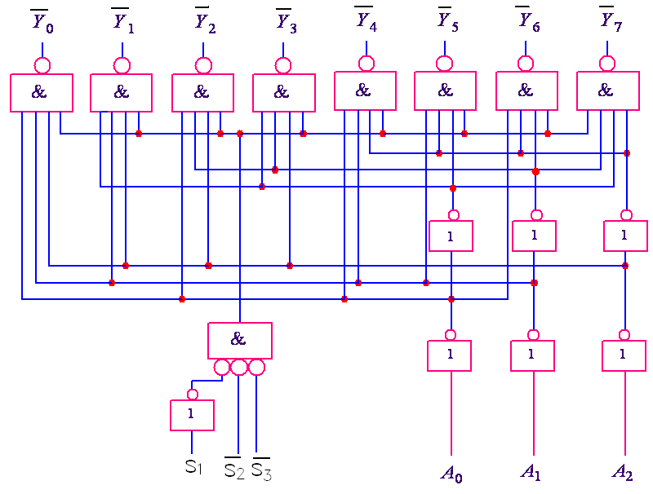

Slide 37
3、译码器设计组合逻辑函数
推论1：3线—8线译码器辅以适当门电路可实现任何三变量的多输出逻辑函数
推论2：n线—2^{n}线译码器辅以适当门电路可实现任何n变量的多输出逻辑函数

Slide 38
例如：试利用3线—8线译码器74LS138设计多输出的组合逻辑函数

Slide 39
Z₁
Z₂
&
&
3线—8线译码器
A₂
A₁
A₀
S₁
A
B
C
1

Slide 40
二、 中规模集成二—十进制译码器（74LS42）

Slide 41
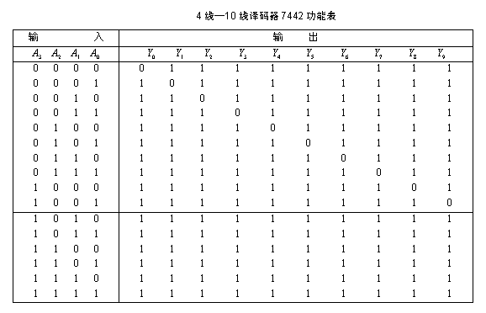

Slide 42
中规模集成二—十进制译码器（74LS42）逻辑示意图
二—十进制译码器
A₃
A₂
A₁
A₀

Slide 43
三、显示译码器
1、七段字符显示器
1）发光二极管（LED）
a
b
f
g
e
c
d
D.P

Slide 44
共阴极驱动：
a b c d e f g dp
R
a
1
0

Slide 45
共阳极驱动：
a b c d e f g dp
R
+5V
R
a
+5V
1
0

Slide 46
2、BCD—七段显示译码器
a
a
BCD
七
段
显
示
译
码
器
0
0
1
0
A₃
0
0
0
0
0
0
0
1
0
0
1
1
b
A₂
c
b
f
g
A₁
d
e
A₀
e
c
f
g
d

Slide 47
BCD—七段显示译码器真值表
输 入 | 输 出
A₃ A₂ A₁ A₀ | Y_{a} Y_{b} Y_{c} Y_{d} Y_{e} Y_{f} Y_{g}
0 0 0 0 0 0 0 1 0 0 1 0 0 0 1 1 0 1 0 0 0 1 0 1 0 1 1 0 0 1 1 1 1 0 0 0 1 0 0 1 | 1 1 1 1 1 1 0 0 1 1 0 0 0 0 1 1 0 1 1 0 1 1 1 1 1 0 0 1 0 1 1 0 0 1 1 1 0 1 1 0 1 1 0 0 1 1 1 1 1 1 1 1 0 0 0 0 1 1 1 1 1 1 1 1 1 1 0 0 1 1

Slide 48
3、中规模集成BCD—七段显示译码器(74LS48)
Y_{a}
Y_{b}
Y_{c}
Y_{d}
Y_{e}
Y_{f}
Y_{g}
试灯端：为“0”时，显示器全亮，显示 “8”
灭零输入端：为“0”时且A3A2A1A0=0000，显示器全灭，不显示 “0”
灭灯输入端：为“0”时
显示器全灭
灭零输出端：灭零输入端为“0”时且A3A2A1A0=0000，输出为“0”
BCD—七段显示译码器
A₃
A₂
A₁
A₀

Slide 49
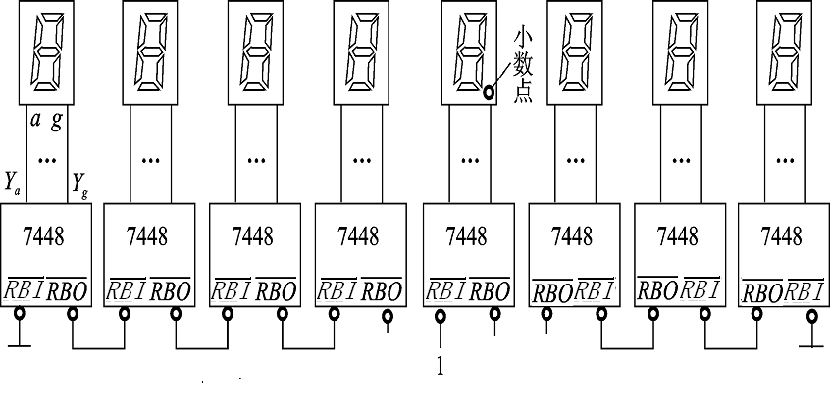
4、74LS48的应用

Slide 50
3.4.3 加法器
一、1位加法器
二进制之间的算术运算都是化做若干步加法运算进行，因此加法器是构成算术运算器（AU）的基本单元
1、半加器
输 入 | 输出
A B | S CO
0 0 0 1 1 0 1 1
不考虑来自低位的进位将两个二进制相加
A
HA
S
0 0
CO
1 0
B
1 0
0 1
CO=AB

Slide 51
CO=AB
HA
A
=1
S
B
&
CO

Slide 52
2、全加器
输 入 | 输出
A B CI | S CO
0 0 0 0 0 1 0 1 0 0 1 1 1 0 0 1 0 1 1 1 0 1 1 1
考虑来自低位的进位，将两个二进制数和来自低位的进位3个数相加
A
FA
S
0 0
B
CO
1 0
CI
1 0
0 1
1 0
0 1
0 1
1 1

Slide 53
S
BCI
00
01
11
10
A
0
0
1
0
1
1
1
0
1
0

Slide 54
CO
BCI
00
01
11
10
A
0
0
0
1
0
1
0
1
1
1

Slide 55
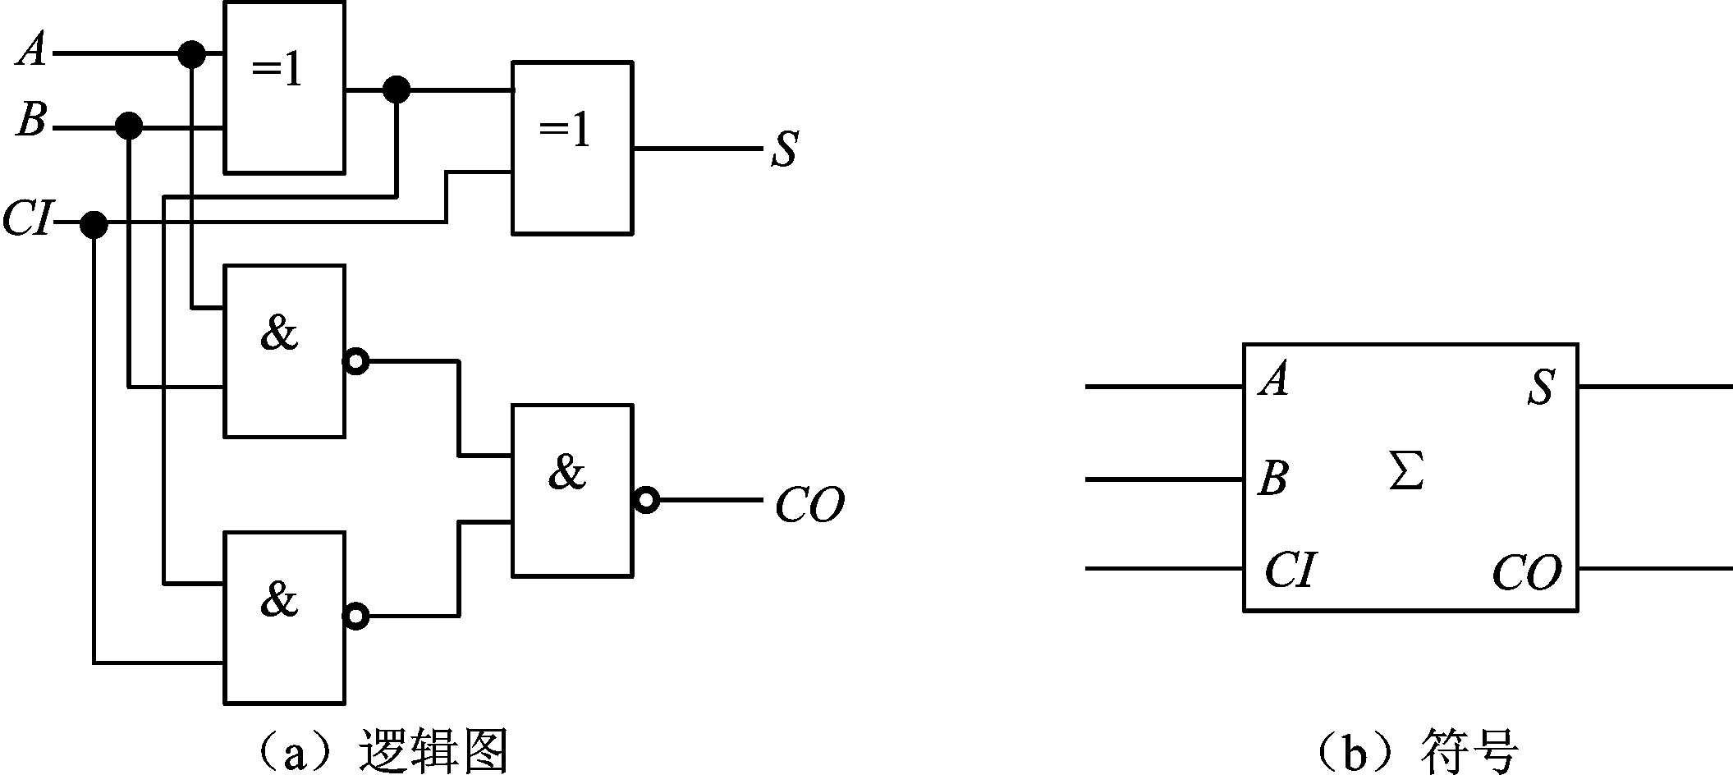

Slide 56
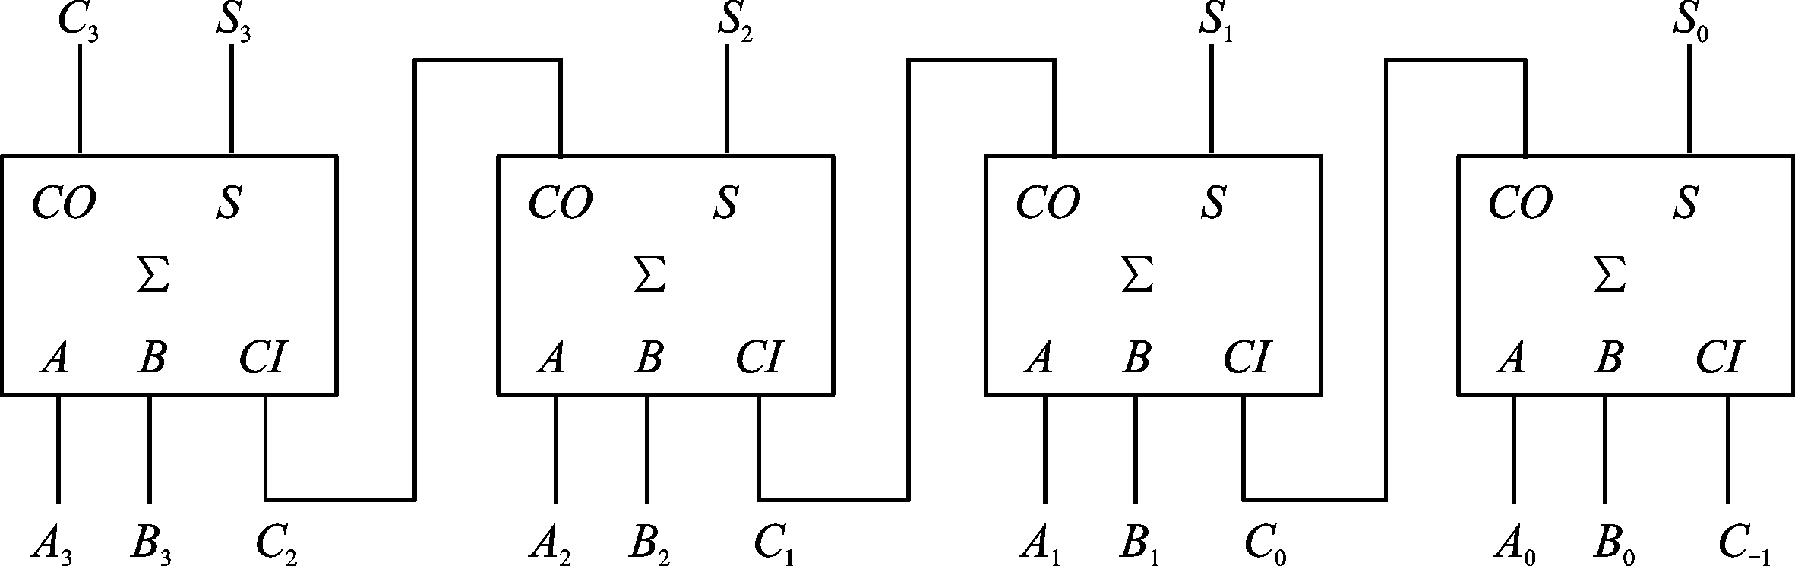
二、多位加法器
1、串行进位加法器
A₃A₂A₁A₀+B₃B₂B₁B₀=C₄S₃S₂S₁S₀
C₄
C₃
C₂
C₁
C₀

Slide 57
2、超前进位加法器
Si直接由Ai与Bi构成，不由各进位信号产生，可提高运算速度
只与A、B有关

Slide 59
三、中规模集成四位超前进位全加器
（74LS283，74LS83）
0 1 1 1 1
1 0 1 1 0
0 1 0 0 1
四位超前进位全加器
C_{O}
S₃
S₂
S₁
S₀
A₃
A₂
A₁
A₀
B₃
B₂
B₁
B₀
C_{I}
0 1 0 1 1 0 1 0 0
0 0 1 1 0 1 1 0 0
1 1 1 0 0 1 1 1 1

Slide 60
四、中规模集成四位超前进位全加器的应用
1、构成全减器
X₃X₂X₁X₀-Y₃Y₂Y₁Y₀
=X₃X₂X₁X₀+[-Y₃Y₂Y₁Y₀]补码
D为减法符号位
D=1时，结果为正
D＝0时，结果为负

Slide 61
T₃ T₂ T₁ T₀
0 1 1 0 0
D
1 0 0 1 0
四位超前进位全加器
C_{O}
S₃
S₂
S₁
S₀
A₃
A₂
A₁
A₀
B₃
B₂
B₁
B₀
C_{I}
X₃ X₂ X₁X₀
1
1
1
1
1
1 0 0 1 0 1 1 1
0 0 1 1 0 1 1 1
Y₃Y₂Y₁Y₀

Slide 62
2、构成全加/全减器
U=0，做加法 Bi=Yi
U=1，做减法 Bi=
输入
Ai=Xi
CI=U
输出
Ti=Si

Slide 63
D
=1
T₃ T₂ T₁ T₀
四位超前进位全加器
C_{O}
S₃
S₂
S₁
S₀
A₃
A₂
A₁
A₀
B₃
B₂
B₁
B₀
C_{I}
X₃ X₂ X₁X₀
=1
=1
=1
=1
Y₃Y₂Y₁Y₀
U

Slide 64
3、设计组合逻辑电路
例如、试设计一个代码转换电路，将8421 BCD码转换为余3码。
Y₃Y₂Y₁Y₀=DCBA+0011

Slide 65
余3码
Y₃ Y₂ Y₁ Y₀
四位超前进位全加器
C_{O}
S₃
S₂
S₁
S₀
A₃
A₂
A₁
A₀
B₃
B₂
B₁
B₀
C_{I}
8421码
D C B A
0 0 1 1 0

Slide 66
3.4.4 数值比较器
一、1位数值比较器
比较两个一位二进制数的大小的逻辑电路
比较两个二进制数的大小的逻辑电路
输 入 | 输 出
A B | Y_{(A>B)} Y_{(A=B)} Y_{(A<B)}
0 0 0 1 1 0 1 1
0 1 0
0 0 1
1 0 0
0 1 0
=A⊙B

Slide 67
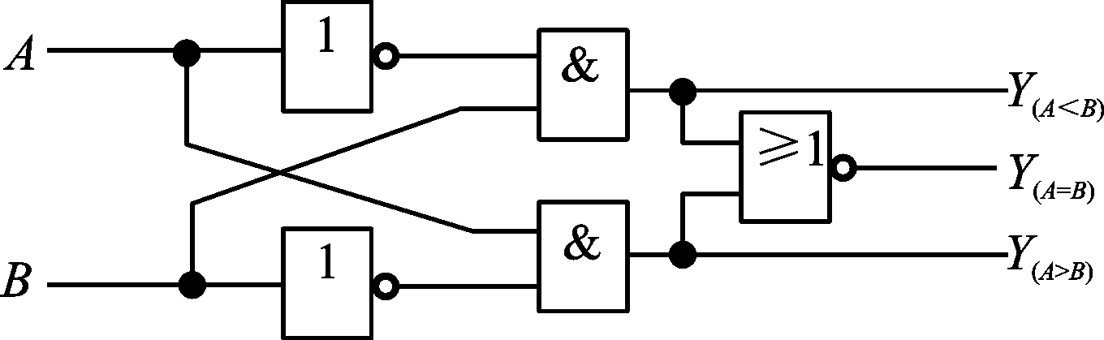

Slide 68
二、多位数值比较器
输 入 |  |  |  | 输 出
A3 B3 | A2 B2 | A1 B1 | A0 B0 | Y_{(A>B)} Y_{(A=B)} Y_{(A<B)}
A3>B3
×
×
×
100
A3=B3
A2>B2
×
×
100
A2=B2
A1>B1
×
100
A3=B3
A3=B3
A2=B2
A1=B1
A0>B0
100
A3=B3
A2=B2
A1=B1
A0=B0
010
A3=B3
A2=B2
A1=B1
A0<B0
001
A3=B3
A2=B2
A1<B1
×
001
A3=B3
A2<B2
×
×
001
A3<B3
×
×
×
001

Slide 69
三、中规模集成四位数值比较器（CC14585）
Y_{(A>B)}
Y_{(A=B)}
Y_{(A<B)}
四位数值比较器
A₃
A₂
A₁
A₀
B₃
B₂
B₁
B₀
I_{(A>B)}
I_{(A=B)}
I_{(A<B)}
I (A<B) =0; I (A>B) =I (A=B) =1

Slide 70
本章小结
1．组合逻辑电路的特点是，电路任一时刻的输出状态只决定于该时刻各输入状态的组合，而与电路的原状态无关。组合电路就是由门电路组合而成，电路中没有记忆单元，没有反馈通路。
2．组合逻辑电路的分析步骤为：写出各输出端的逻辑表达式→化简和变换逻辑表达式→列出真值表→确定功能。
3．组合逻辑电路的设计步骤为：根据设计求列出真值表→写出逻辑表达式(或填写卡诺图) →逻辑化简和变换→画出逻辑图

Slide 71
4．常用的中规模组合逻辑器件包括编码器、译码器、数据选择器、加法器、数值比较器等。
5．上述组合逻辑器件除了具有其基本功能外，还可用来设计组合逻辑电路。应用中规模组合逻辑器件进行组合逻辑电路设计的一般原则是：使用MSI芯片的个数和品种型号最少，芯片之间的连线最少
6．用MSI芯片设计组合逻辑电路最简单和最常用的方法是，用数据选择器设计多输入、单输出的逻辑函数；用二进制译码器设计多输入、多输出的逻辑函数。

